Slide 1
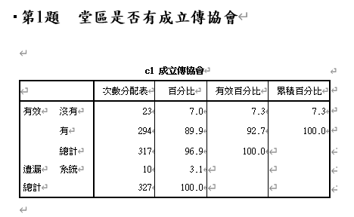
單選題-報表說明
3.有回答這題的人 的百分比
2.各選項的次數
1.單選題的選項
4.沒回答的人數 與 百分比
5.全部受訪者的人數

Slide 2
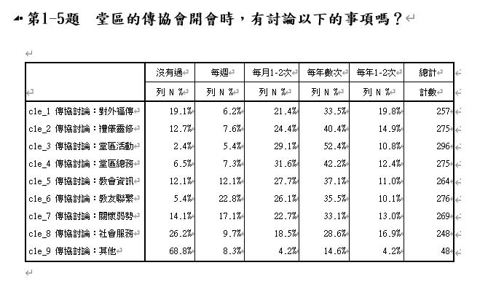
單選題組成的題組-報表說明
2. 每個選項佔的百分比
3. 第1題 有多少人回答
1. 題組中的 第1題

Slide 3
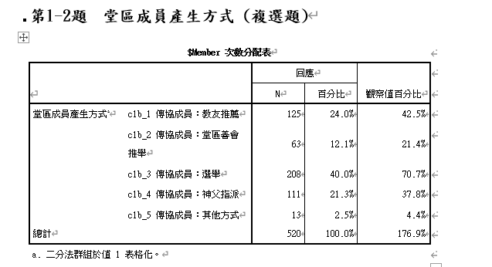
複選題-報表說明
2.每個選項的次數
3.複選題的百分比
1.複選題的選項

Slide 4
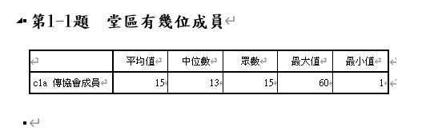
數量題-說明
擁有最多人的堂區有幾個人
平均每個堂區
有幾個人
大部分的堂區有多少人
擁有最少人的堂區有幾個人
可想成另一種“平均每個堂區有多少人”
比較不會受到，因全部堂區的人數差異過大的影響

